Slide 1
Knutsel je krom(me)
Theo van den Bogaart en Rogier Bos

Slide 2
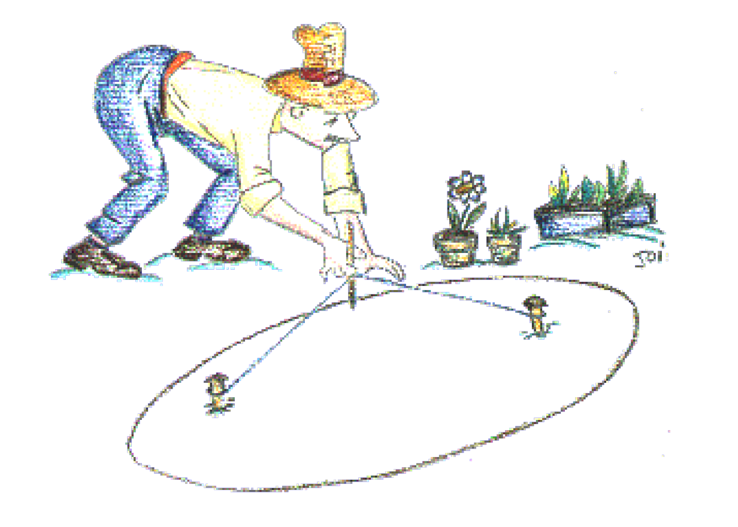
Opwarmer: de ellips en de tuinman

Slide 3
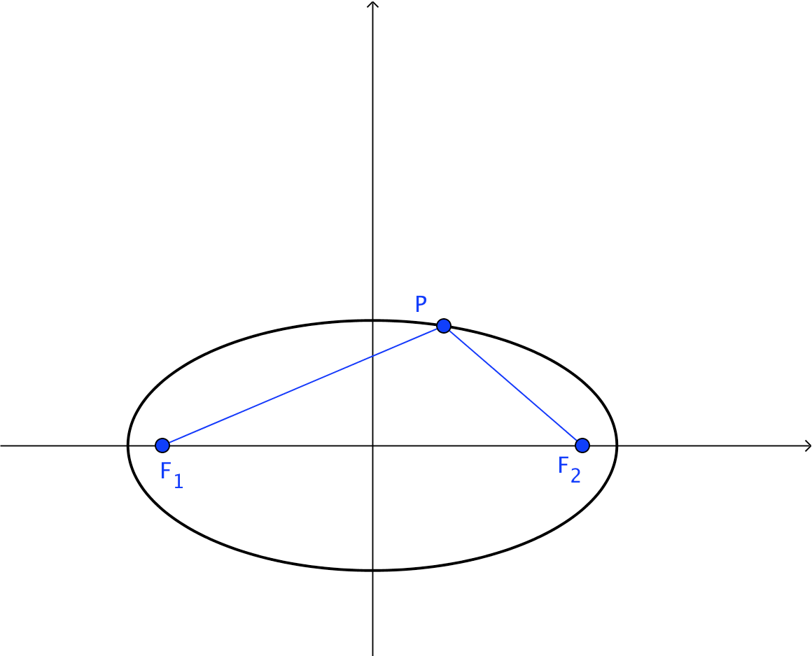
De wiskunde van de tuinman
Vragen:
Hoe lang is het touwtje?
Wat is de relatie tussen de
parameters?
Wat is de vergelijking bij deze
ellips?

Slide 4
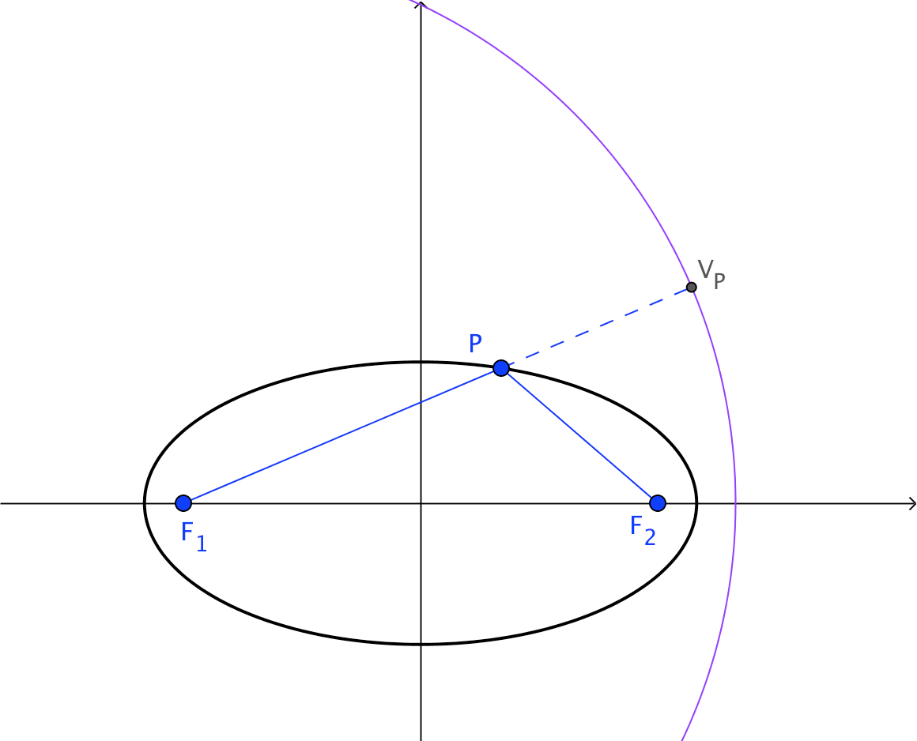
De wiskunde van de tuinman
Vragen:
Hoe lang is het touwtje?
Wat is de relatie tussen de
parameters?
Wat is de vergelijking bij deze
ellips?

Slide 5
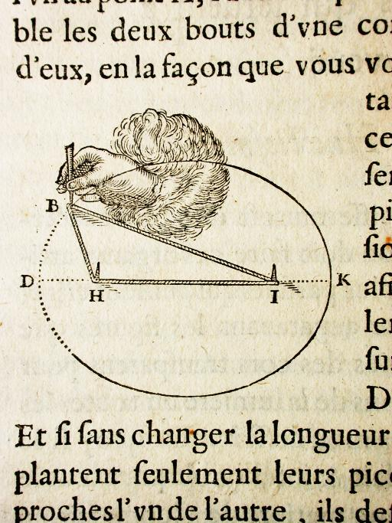
Descartes en de constructie
van krommen
Descartes (1637), La Géométrie
Houtsnede door Frans van Schooten?

Slide 6
Werkblad 1: houtje-touwtje parabool

Slide 7
Werkblad 2: houtje-touwtje hyperbool

Slide 8
Werkblad 3: de tondel van Archimedes

Slide 9
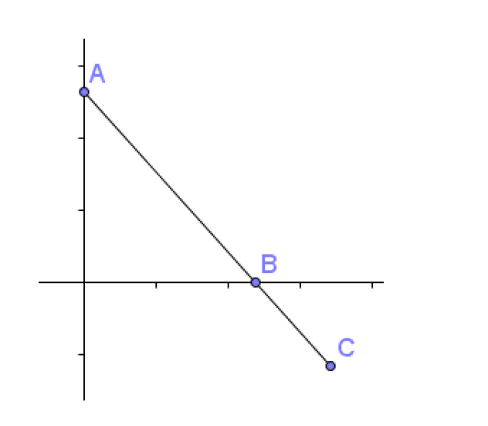
Werkblad 3: de tondel van Archimedes
AC = ?
BC = ?
C = (x, y)

Slide 10
De tondel van Archimedes: andere materialen

Slide 11
Websites en contact
http://www.macchinematematiche.org/
http://www.instructables.com/id/Trammel-of-Archimedes-3D-Print/
Map met werkbladen: https://drive.google.com/open?id=0B_AYW-l1PhK-a1NlX0NQWnJnd2s
theo.vandenbogaart@hu.nl
r.d.bos@uu.nl

